Slide 1
Air Quality Of Vietnam in 2021
Nhóm 1:
Hoàng Chí Sĩ
Nguyễn Thái Hòa
Nguyễn Thiên Phúc
Vũ Đức Anh

Slide 2
1.Các tác nhân gây ô nhiễm :
Các nguyên nhân chính gây ra ô nhiễm không khí bắt nguồn từ các chất thuộc dạng bụi mịn (PM10, PM2.5, UFP), các hóa chất ô nhiễm không khí như CO, NO2, O3, SO2, NH3 v..v., và các chất ô nhiễm hữu cơ.
Một trong những các hình thành bụi mịn (PM) là từ trong không khí thông qua các phản ứng hóa học tạo ra nitrat và sunfat vô cơ, cũng như các hợp chất hữu cơ gọi là cacbon hữu cơ.
Chú thích :
PM : particulate matter (chất phần tử)
PM_{2.5} : particulate matter có đường kính khí động bằng hoặc nhỏ hơn 2.5 μm
PM₁₀ : particulate matter có đường kính khí động bằng hoặc nhỏ hơn 10 μm
UFP : ultrafine particles (hạt siêu mịn)

Slide 3
2. Các Hậu quả mà ô nhiễm không khí gây ra :
PM2.5 và PM10 : từ ảnh hưởng đến hệ hô hấp dẫn tới bệnh phổi mãn tính; Tác động đến tim mạch, não bộ và sức khỏe tổng thể. Giảm chất lượng cuộc sống.
CO : gây nguy hiểm cho sức khỏe như ảnh hưởng hệ thần kinh, tác động đến hệ tim mạch, tác động đến hệ hô hấp và sức khỏe tinh thần. CO đặt biệt nguy hiểm trong các không gian đóng kín.
NO2 và O3 : Ảnh hưởng đến hệ hô hấp, hệ thần kinh và ảnh hưởng đến sức khỏe tim mạch. Tác động vô cùng nghiêm trọng với những người già và trẻ em, đặt biệt là trẻ em.
SO2 : tác động trực tiếp đến hệ tiêu hóa, đến hệ hô hấp và hệ thần kinh. Cũng làm viêm nhiễm ở mắt và da.

Slide 4
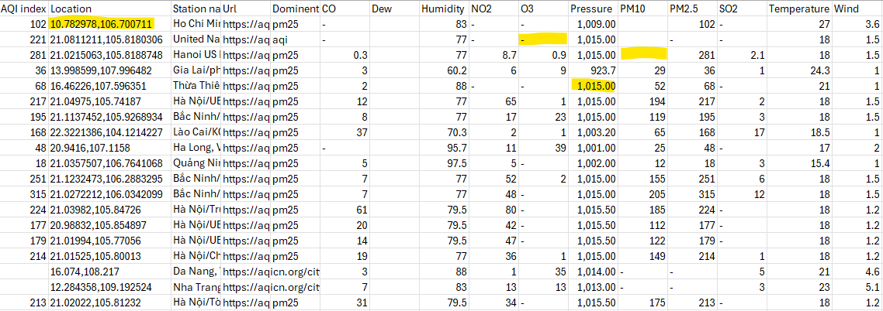
3. Xử lý dữ liệu

Slide 5
4. Air Quality index (AQI) – chỉ số chất lượng không khí :
Chỉ số AQI | Mô tả | Màu định danh
0 - 50 | Lành mạnh | Xanh
51-100 | Vừa phải | Vàng
101-150 | Không lành mạnh cho nhóm dân số nhạy cảm | Cam
151-200 | Không lành mạnh | Đỏ
201-300 | Rất không lành mạnh | Tím
301-500 | Rất nguy hại | Rượu vang
Lưu ý : nếu vượt qua 500 thì được xem là “beyond the AQI”.

Slide 6
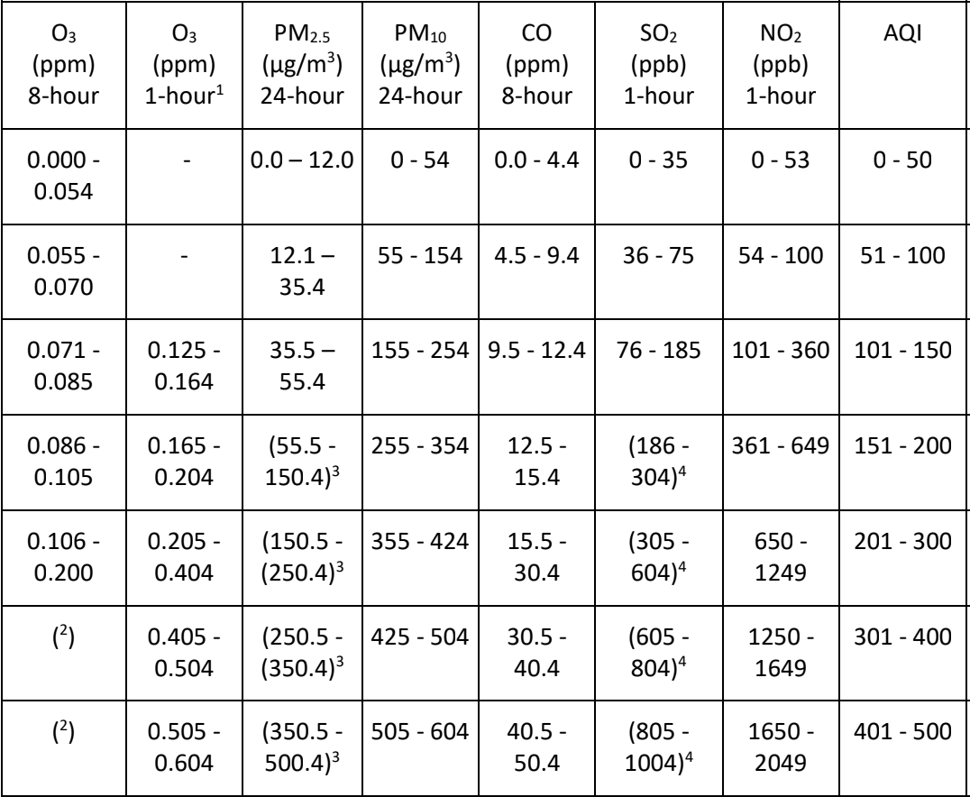

Slide 7
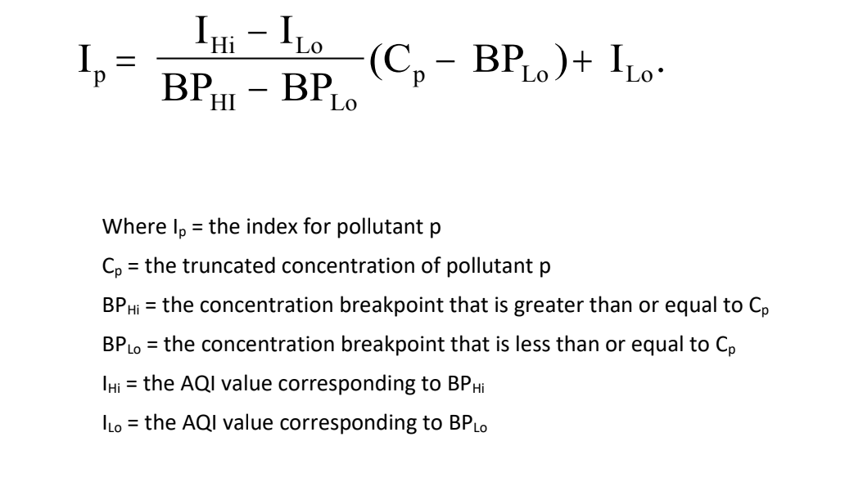

Slide 8
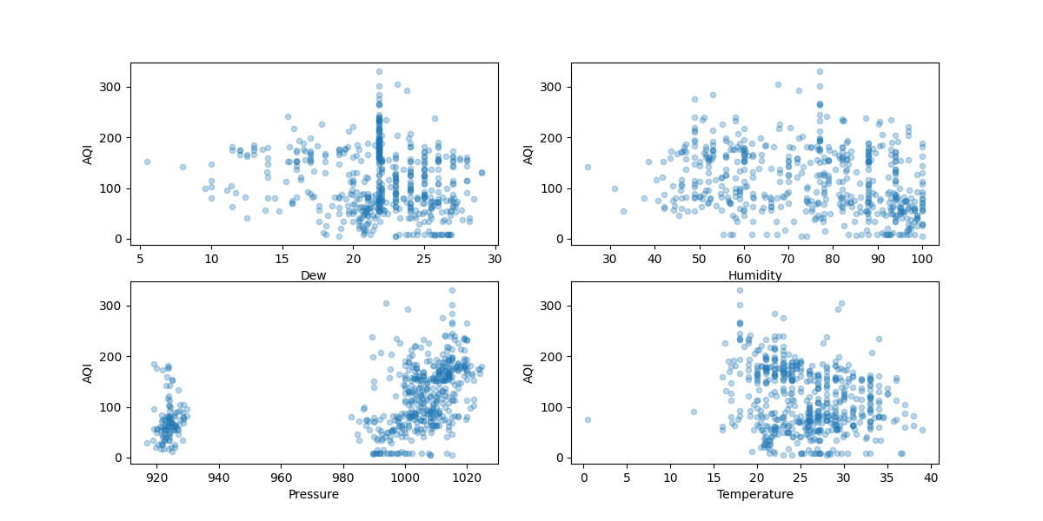
5.AQI và Chỉ số thời tiết :

Slide 9
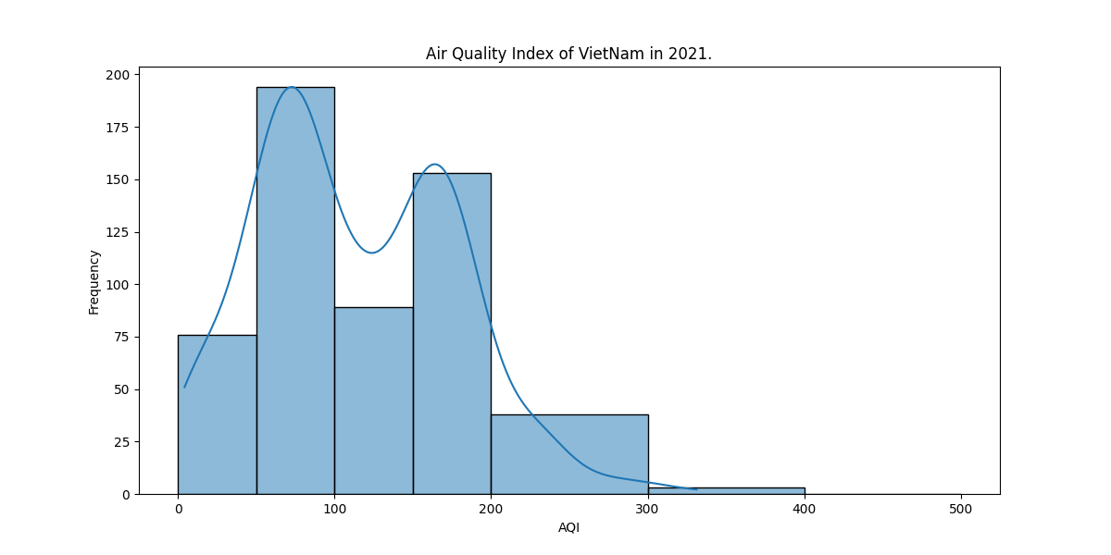
6. Phân Phối AQI :
Hình 4.1: biểu đồ phân bố AQI ở Việt Nam năm 2021

Slide 10
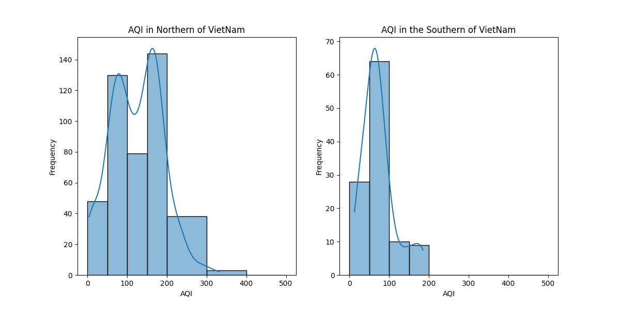
7.phân phối AQI của 2 miền Bắc và Nam :
Hình 5.1
Hình 5.2

Slide 11
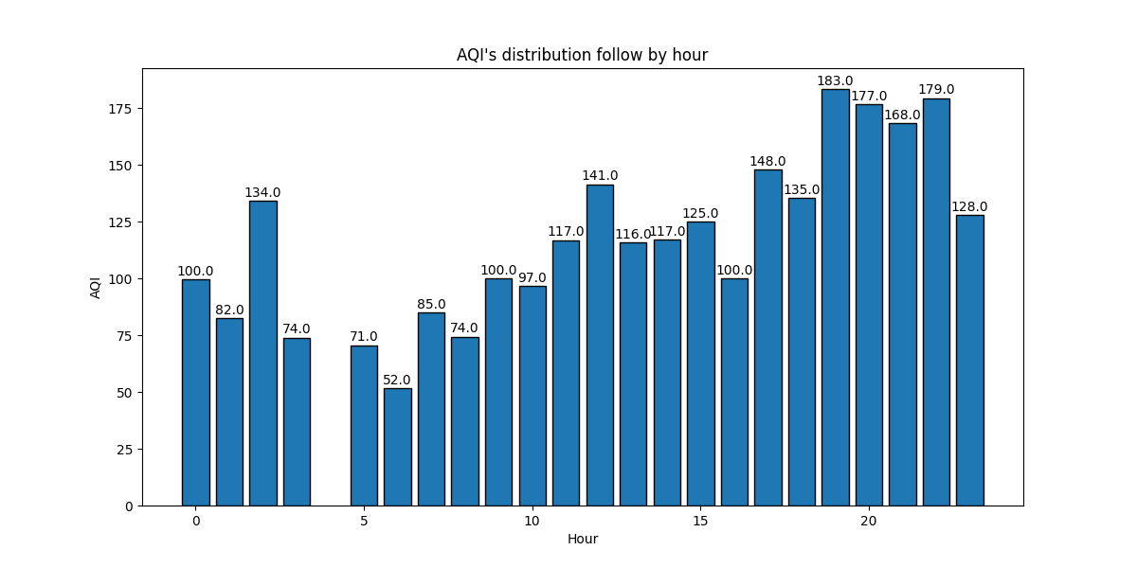
8.phân phối AQI theo thời gian :
Trung bình AQI là 117.5 (đã trừ lúc 4 giờ)
Độ lệch chuẩn là 36.3 (đã trừ lúc 4 giờ)
Lớn nhất là 183
Nhỏ nhất là 52
Hình 6.1

Slide 12
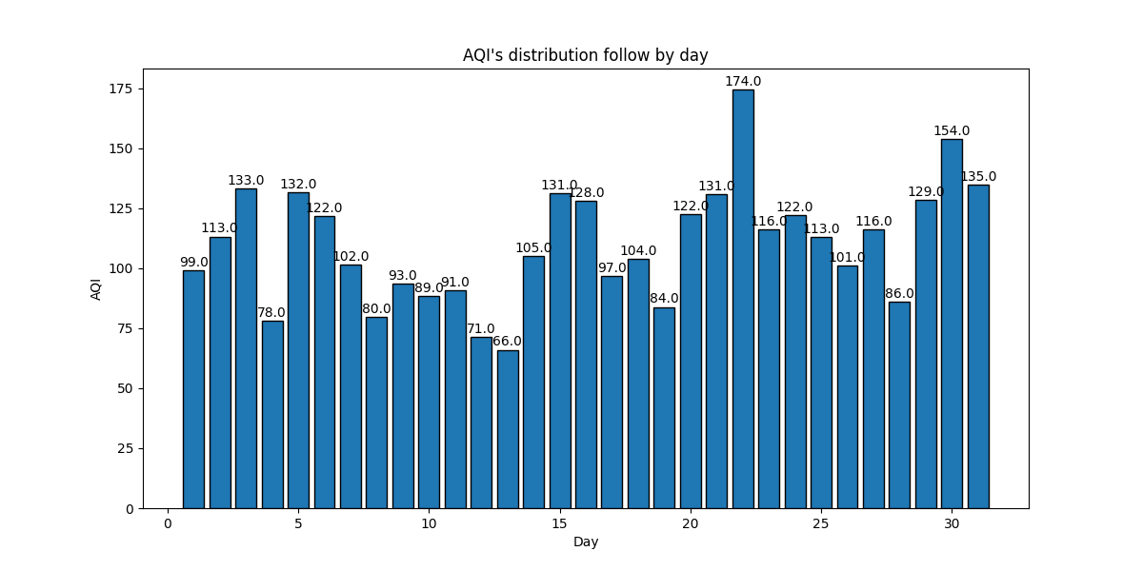
Trung bình AQI là 110.2
Độ lệch chuẩn là 24.1
Lớn nhất là 174
Nhỏ nhất là 66
Hình 6.2

Slide 13
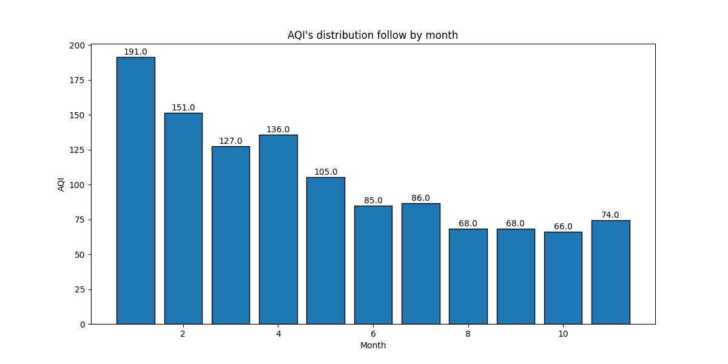
Trung bình AQI là 105.2
Độ lệch chuẩn là 39.2
Lớn nhất là 191
Nhỏ nhất là 66
Hình 6.3

Slide 14
9.Tổng kết:
Giới thiệu về AQI và các tác nhân gây hại
Thực hiện việc tiền xử lý như xóa các cột không cần thiết, điền rõ các ô trống, xóa các hàng có ký tự “-”
Tính toán lại các giá trị AQI, dựng các biểu đồ phân bố AQI theo thời gian và vị trí địa lý
Đưa ra những nhận xét dựa trên các biểu đồ

Slide 15
10. Tài liệu tham khảo:
Technical Assistance Document for the Reporting of Daily Air Quality – the Air Quality Index(AQI) by U.S. Environmental Protection Agency Office of Air Quality Planning and Standards Air Quality Assessment Division Research Triangle Park, NC.
WHO global air quality guidelines

